Slide 1
DB
LABORATORIO 01
Base de Datos Académica
SQL Server · diseño, carga y control de registros con auditoría
BD_ACADEMICO_TAPULLIMA
Frank Tapullima
Fecha: 26/09/2026
LABORATORIO 01 · BD_ACADEMICO_TAPULLIMA
1

Slide 2
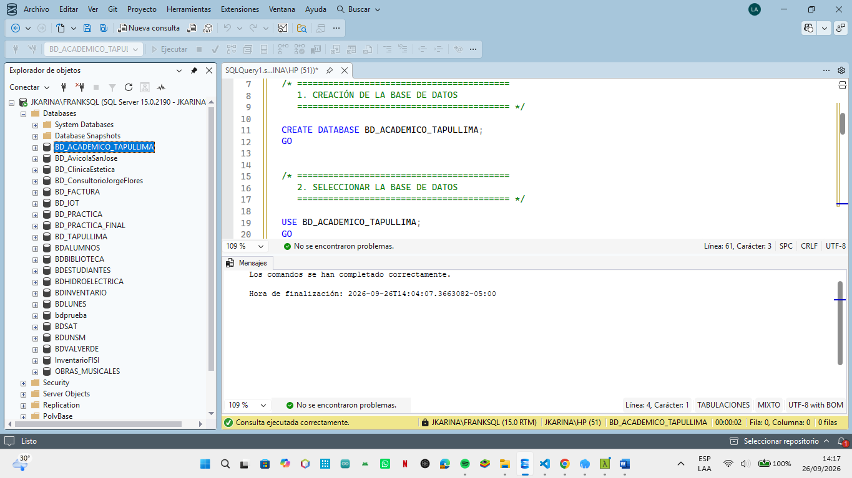
01
CREACIÓN DE LA BASE DE DATOS
CREATE DATABASE y USE como punto de partida
BD_ACADEMICO_TAPULLIMA se crea con una sola sentencia CREATE DATABASE.
USE activa esa base para que los siguientes comandos trabajen dentro de ella.
SQL Server confirma la ejecución sin errores en el panel de mensajes.
SSMS · CREATE DATABASE ejecutado sin errores
CREATE DATABASE
BD_ACADEMICO_TAPULLIMA; GO
USE
BD_ACADEMICO_TAPULLIMA; GO
LABORATORIO 01 · BD_ACADEMICO_TAPULLIMA
2

Slide 3
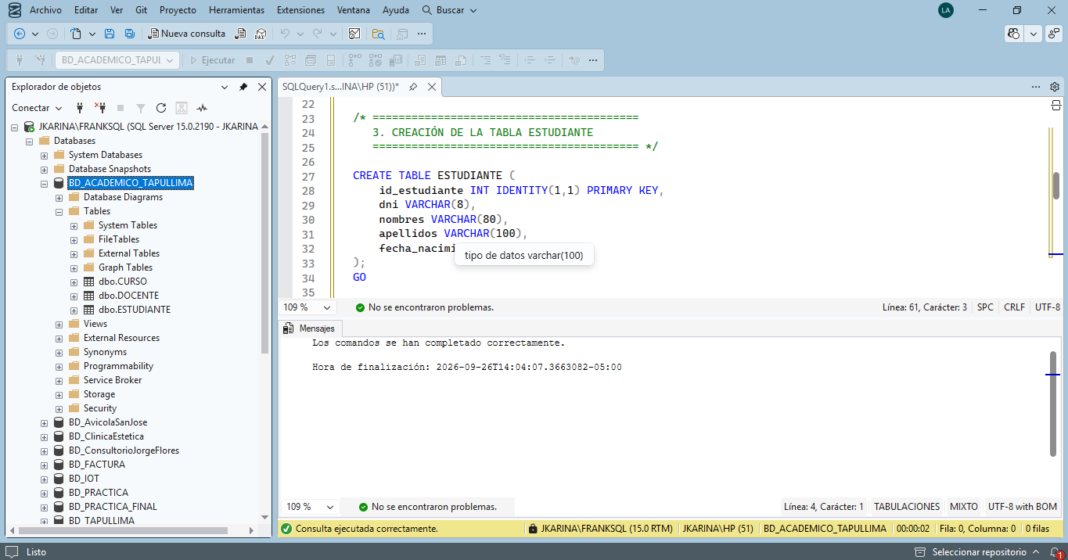
02
CREACIÓN DE LAS TABLAS
ESTUDIANTE, DOCENTE y CURSO, cada una con su propia clave
ESTUDIANTE
dni, nombres, apellidos, fecha_nacimiento
DOCENTE
dni, nombres, apellidos, profesion
SSMS · Tablas ESTUDIANTE, DOCENTE y CURSO creadas
CURSO
nombre_curso, ciclo, horas_semanales
El identificador de cada tabla nace como INT IDENTITY(1,1) PRIMARY KEY.
LABORATORIO 01 · BD_ACADEMICO_TAPULLIMA
3

Slide 4
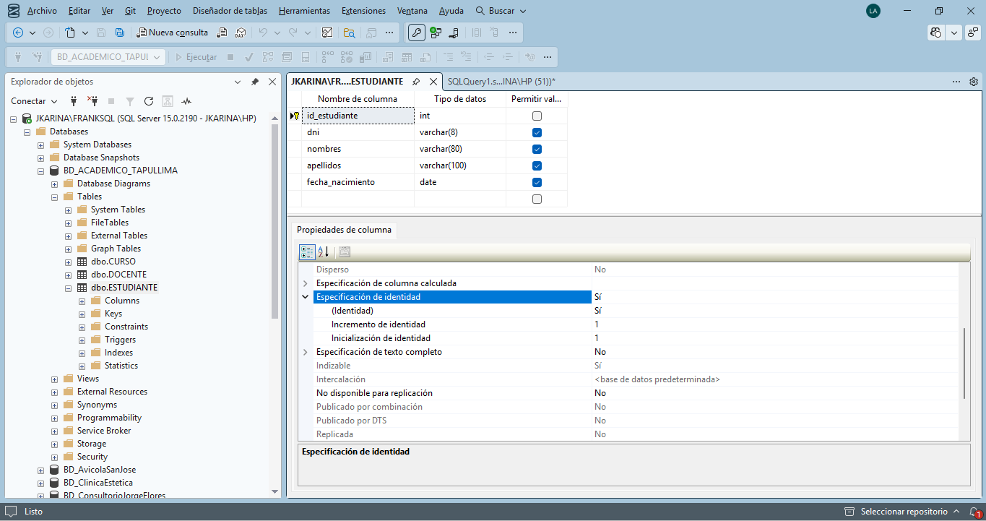
03
IDENTIFICADORES AUTOMÁTICOS
IDENTITY(1,1) asigna y aumenta las claves sin intervención manual
El diseñador de tablas confirma la especificación de identidad activada.
El incremento y el valor inicial quedan fijados en 1.
No hace falta escribir el ID al insertar: SQL Server lo calcula solo.
Diseñador de tablas · Especificación de identidad activa
id_estudiante INT
IDENTITY
(1,1) PRIMARY KEY
LABORATORIO 01 · BD_ACADEMICO_TAPULLIMA
4

Slide 5
04
AUDITORÍA CON ALTER TABLE
Cuatro columnas que documentan la vida de cada registro
creado_el
modificado_el
borrado_el
estado
Fecha y hora del alta
Última actualización
Instante de la baja lógica
1 = activo · 0 = inactivo
ALTER TABLE
ESTUDIANTE
ADD
correo VARCHAR(120),
creado_el DATETIME2 DEFAULT SYSDATETIME(),
modificado_el DATETIME2 NULL,
borrado_el DATETIME2 NULL,
estado BIT DEFAULT 1;
El mismo patrón de auditoría se repite en DOCENTE (con especialidad) y en CURSO (con creditos).
LABORATORIO 01 · BD_ACADEMICO_TAPULLIMA
5

Slide 6
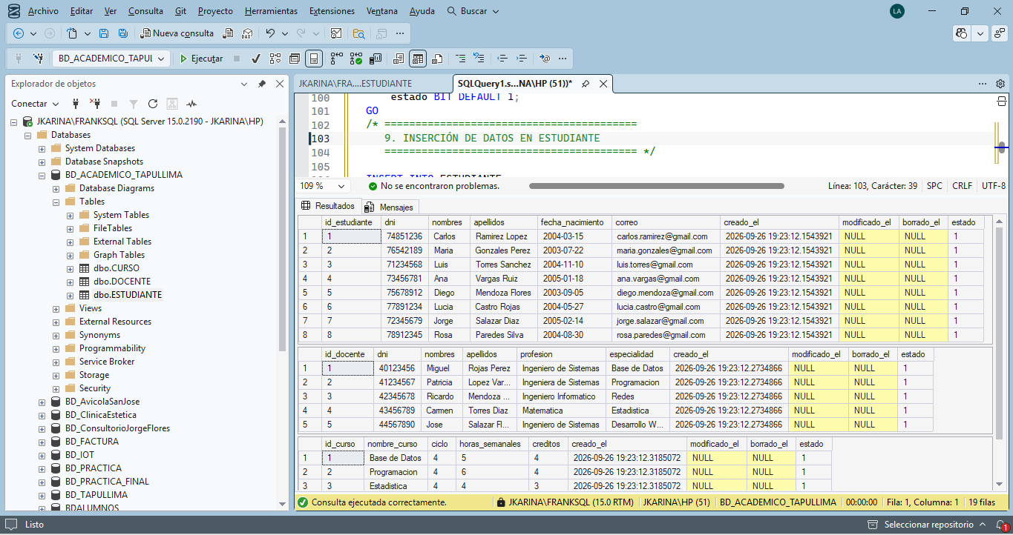
05
CARGA DE DATOS
Población inicial de las tres tablas
8
5
6
ESTUDIANTES
DOCENTES
CURSOS
Los tres INSERT INTO cargan la información base de estudiantes, docentes y cursos.
Cada fila queda con creado_el registrado y estado = 1 desde el primer momento.
Resultados · filas insertadas en las tres tablas
LABORATORIO 01 · BD_ACADEMICO_TAPULLIMA
6

Slide 7
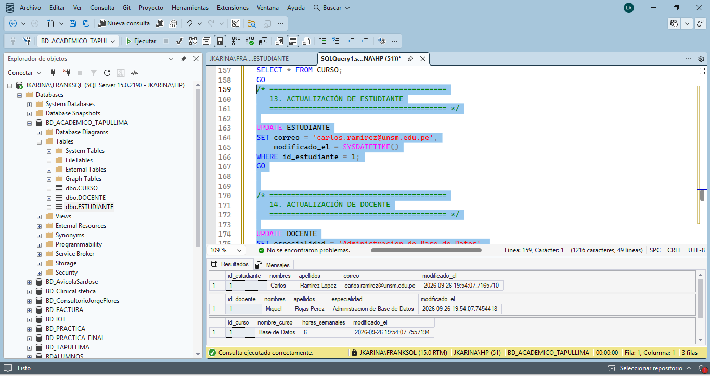
06
ACTUALIZACIÓN DE REGISTROS
Cambios puntuales con UPDATE
El correo de Carlos Ramirez se actualizó a su cuenta institucional.
La especialidad del primer docente cambió a Administración de Base de Datos.
El primer curso pasó de 5 a 6 horas semanales.
Resultados · UPDATE aplicado y verificado
modificado_el guarda el instante exacto de cada cambio.
UPDATE
ESTUDIANTE
SET
correo='carlos.ramirez@unsm.edu.pe' WHERE id_estudiante=1;
LABORATORIO 01 · BD_ACADEMICO_TAPULLIMA
7

Slide 8
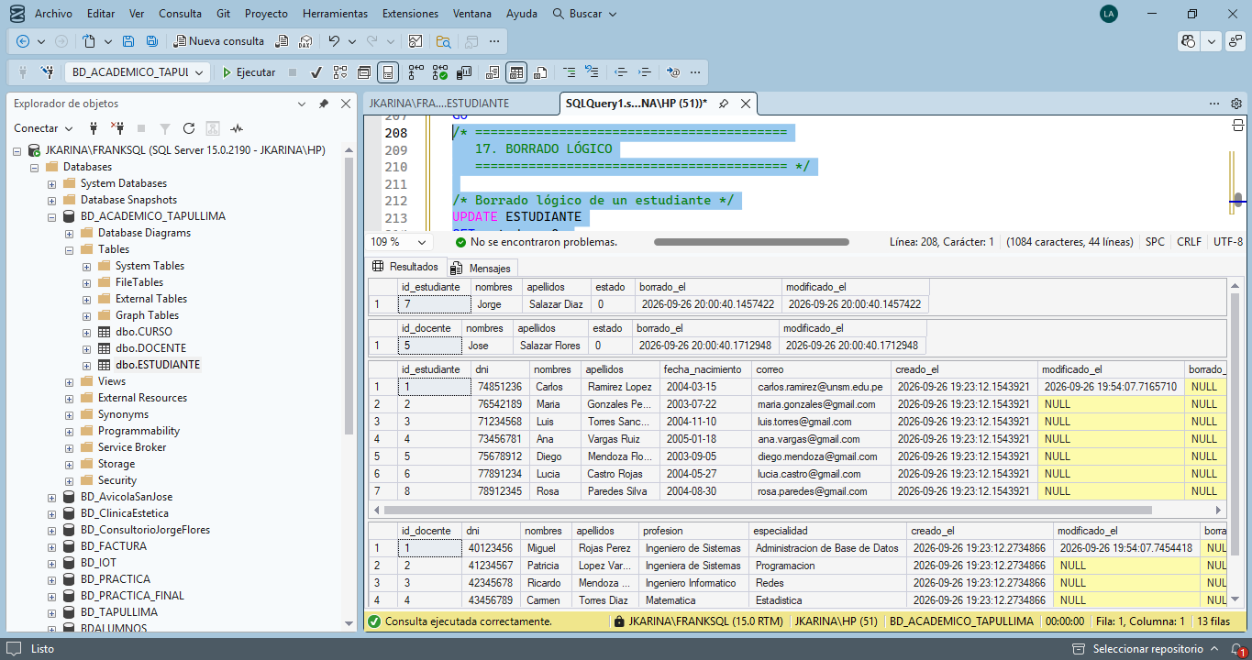
07
BORRADO LÓGICO
El registro se queda, pero se marca como inactivo
SE CONSERVA LA INFORMACIÓN
Se desactivó al estudiante con id 7 (Jorge Salazar) y al docente con id 5 (Jose Salazar).
estado pasa a 0 y borrado_el guarda la fecha de baja.
Resultados · estado = 0 tras el borrado lógico
Los demás registros siguen con estado = 1.
UPDATE
ESTUDIANTE
SET
estado=0, borrado_el=SYSDATETIME() WHERE id_estudiante=7;
LABORATORIO 01 · BD_ACADEMICO_TAPULLIMA
8

Slide 9
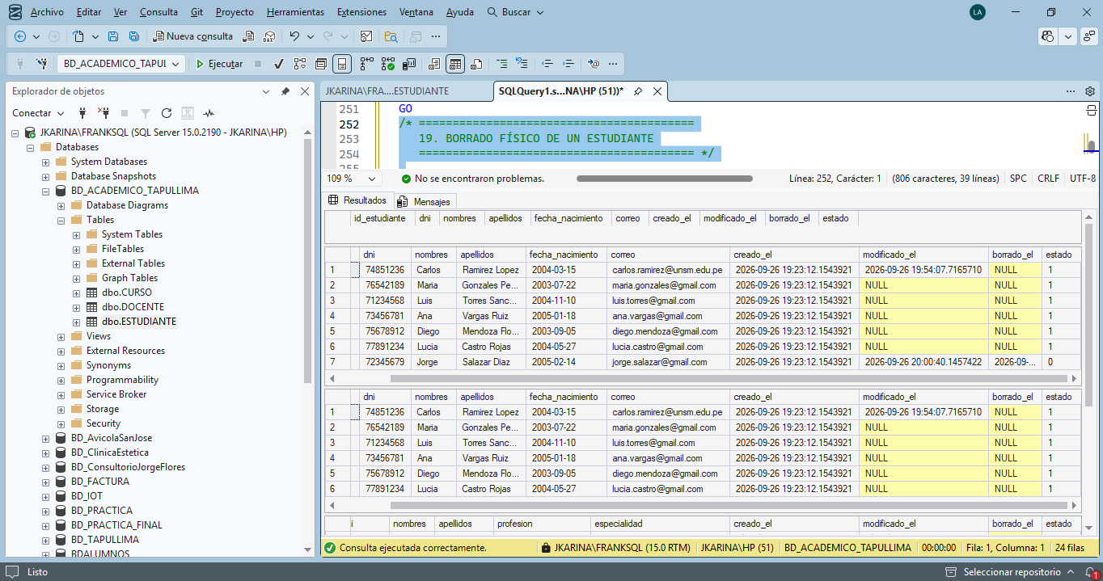
08
BORRADO FÍSICO
DELETE elimina el registro por completo
NO QUEDA RASTRO DEL REGISTRO
El estudiante con id 8 (Rosa Paredes) se eliminó físicamente de la tabla.
Tras el DELETE, un SELECT por ese id ya no devuelve filas.
Resultados · verificación tras el DELETE
DELETE FROM
ESTUDIANTE WHERE id_estudiante = 8;
SELECT * FROM
ESTUDIANTE WHERE id_estudiante = 8; -- 0 filas
LABORATORIO 01 · BD_ACADEMICO_TAPULLIMA
9

Slide 10
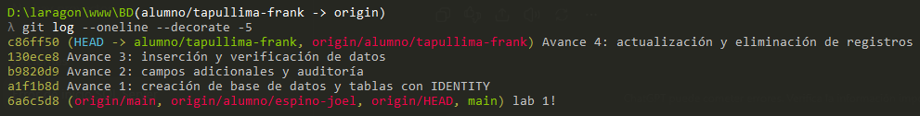
09
GIT Y GITHUB
Historial de avances en una rama personal
alumno/tapullima-frank
Avance 1: creación de base de datos y tablas con IDENTITY
Avance 2: campos adicionales y auditoría
Avance 3: inserción y verificación de datos
Avance 4: actualización y eliminación de registros
TERMINAL · git log --oneline --decorate -5
LABORATORIO 01 · BD_ACADEMICO_TAPULLIMA
10

Slide 11
10
RESULTADO FINAL
Cierre del Laboratorio 01
Estructura
Auditoría
Git/GitHub
3 tablas con IDENTITY(1,1) como clave primaria
creado_el, modificado_el, borrado_el y estado
4 commits en la rama alumno/tapullima-frank
CONCLUSIONES
IDENTITY(1,1) automatiza la generación de claves primarias en las tres tablas.
Las columnas de auditoría permiten reconstruir el historial de cada registro.
El borrado lógico conserva la información; el borrado físico la elimina en definitiva.
Git y GitHub documentan cada avance del laboratorio con su propio commit.
LABORATORIO 01 COMPLETADO
LABORATORIO 01 · BD_ACADEMICO_TAPULLIMA
11

